Slide 1
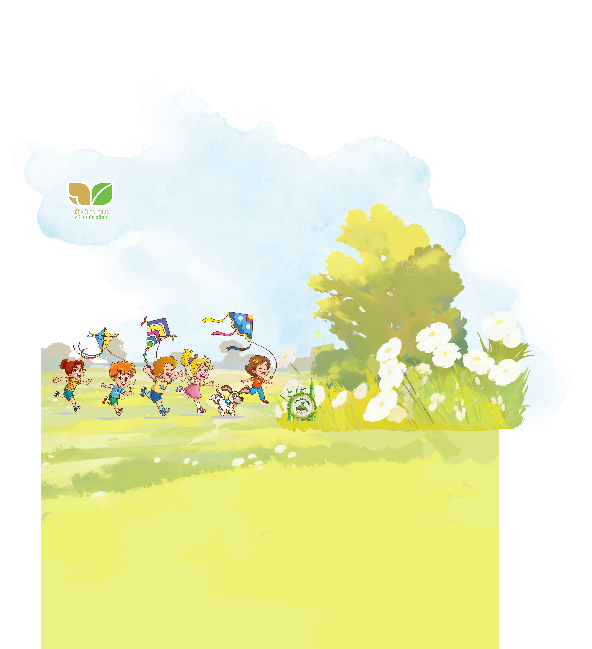




Slide 2

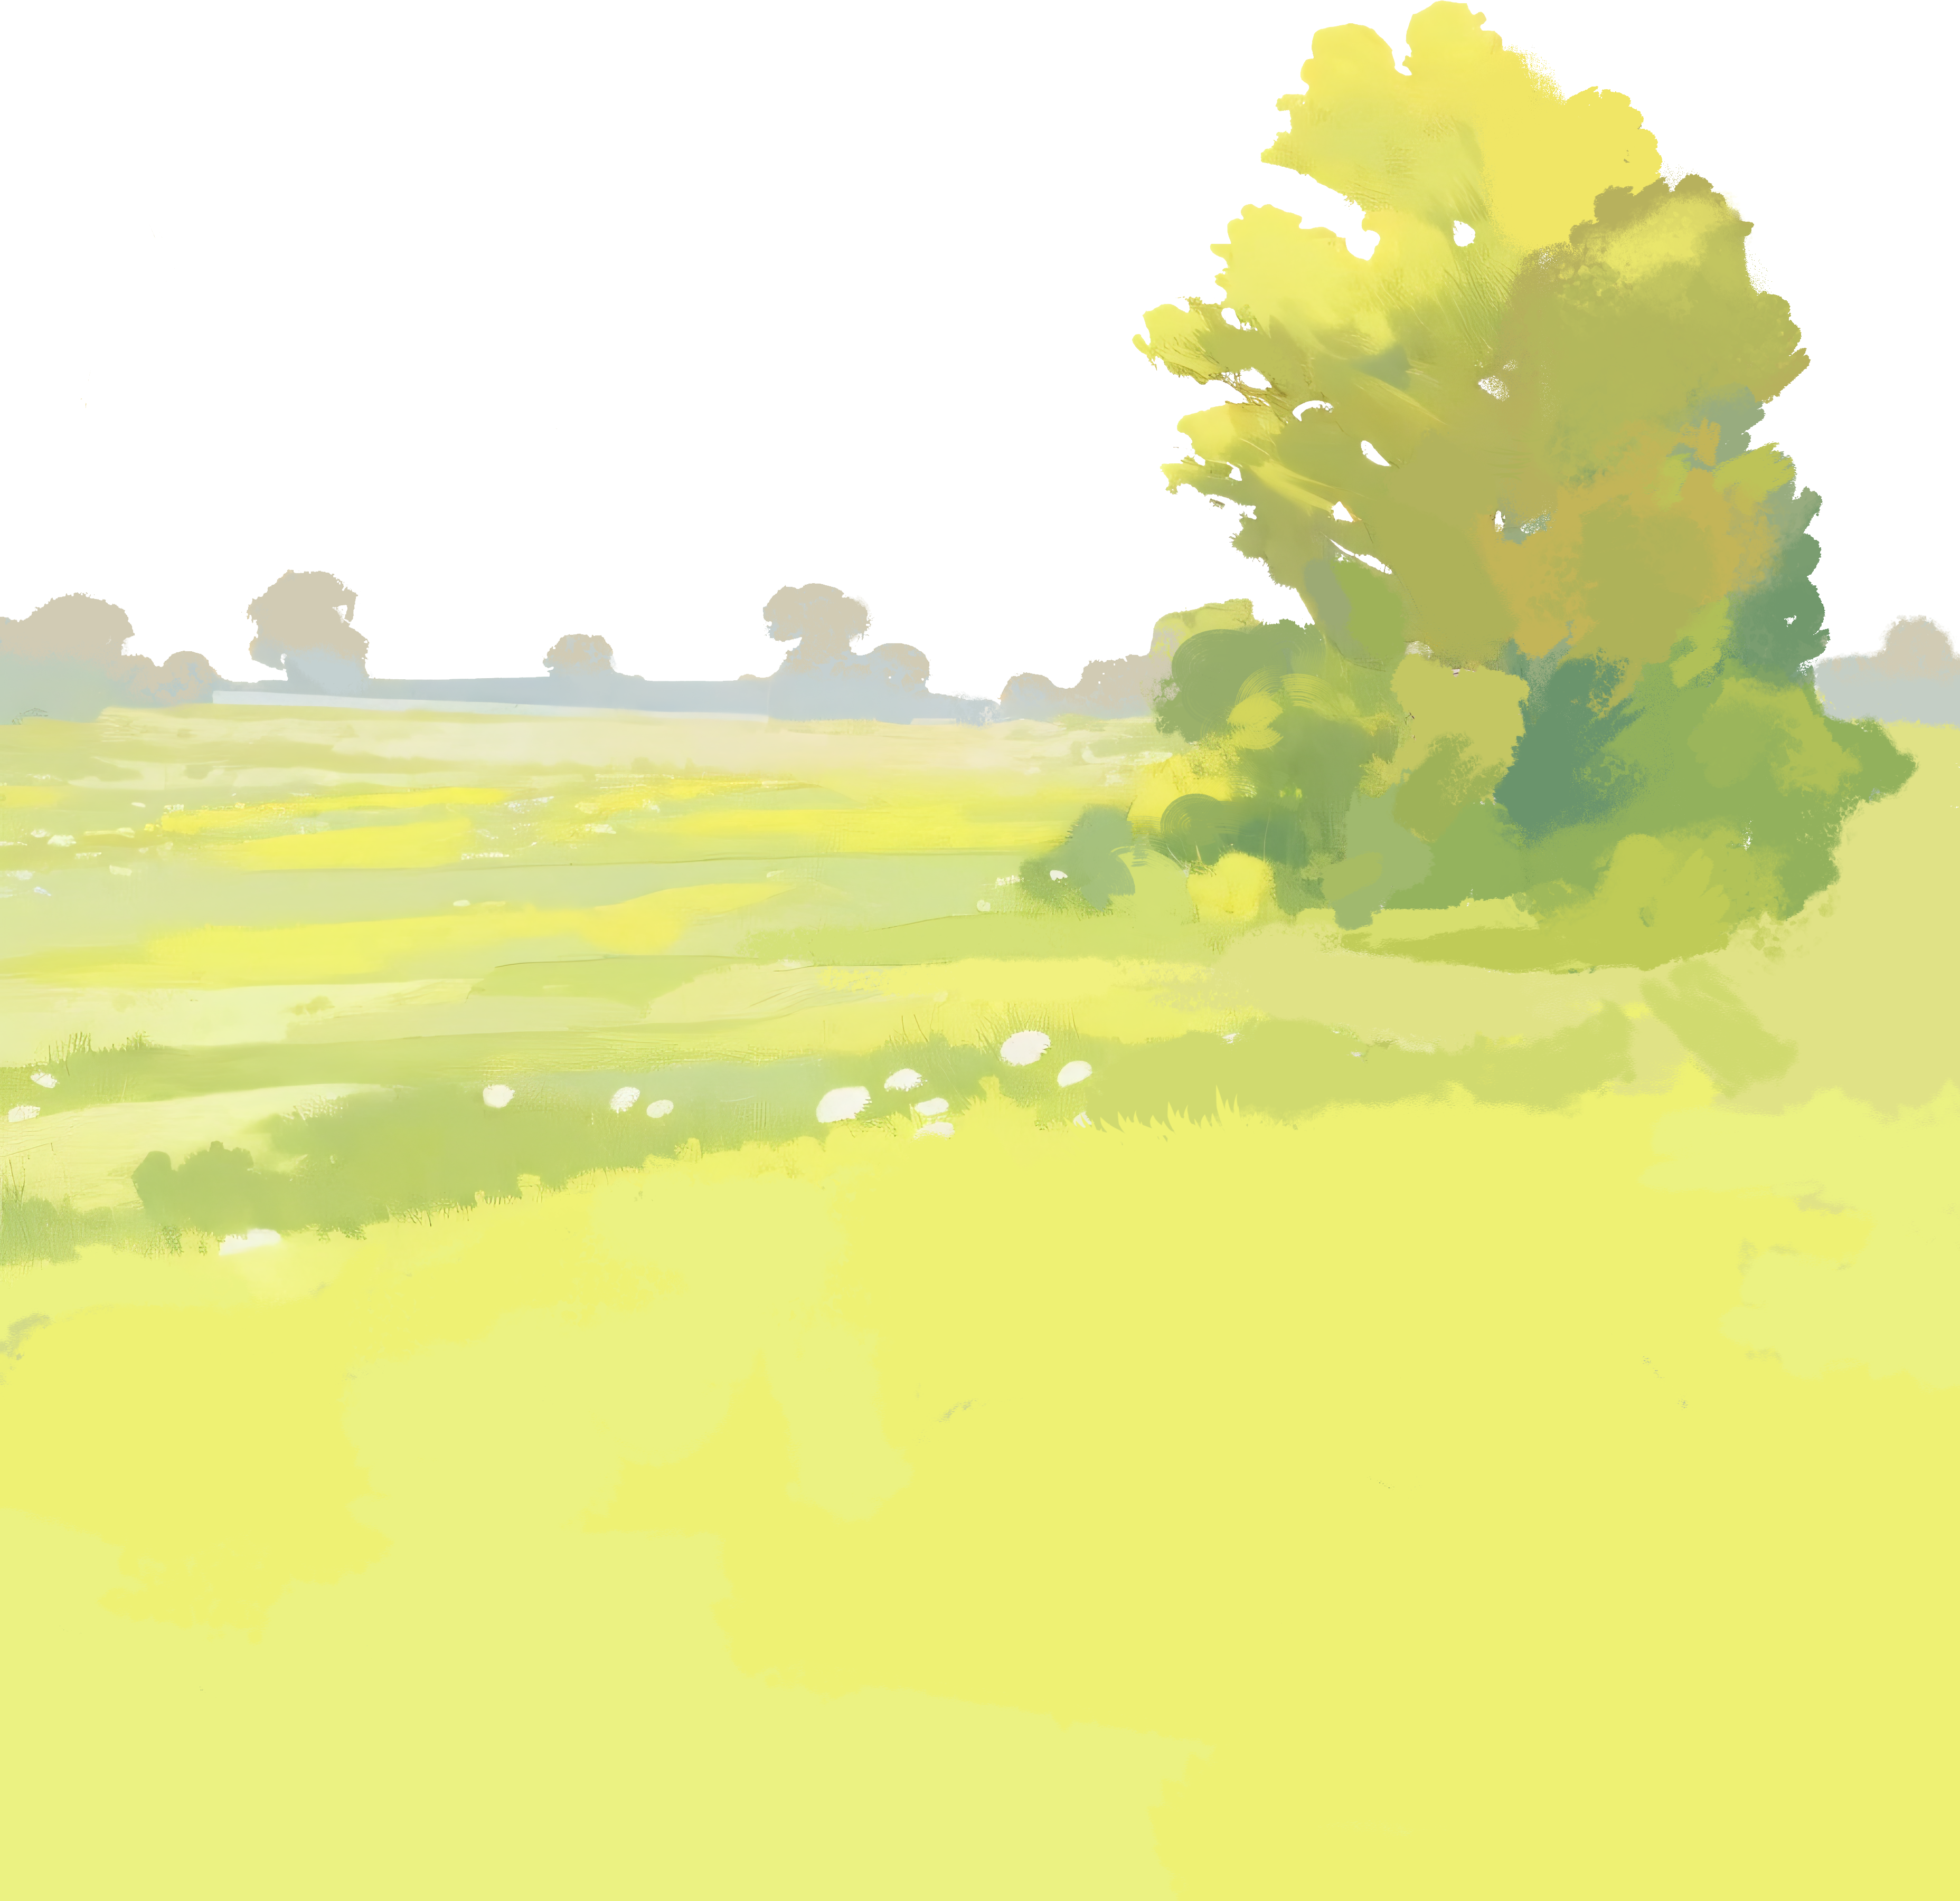




Thi kể tên các bài thơ đã học có trong chủ điểm
“VẺ ĐẸP CUỘC SỐNG”

Slide 3

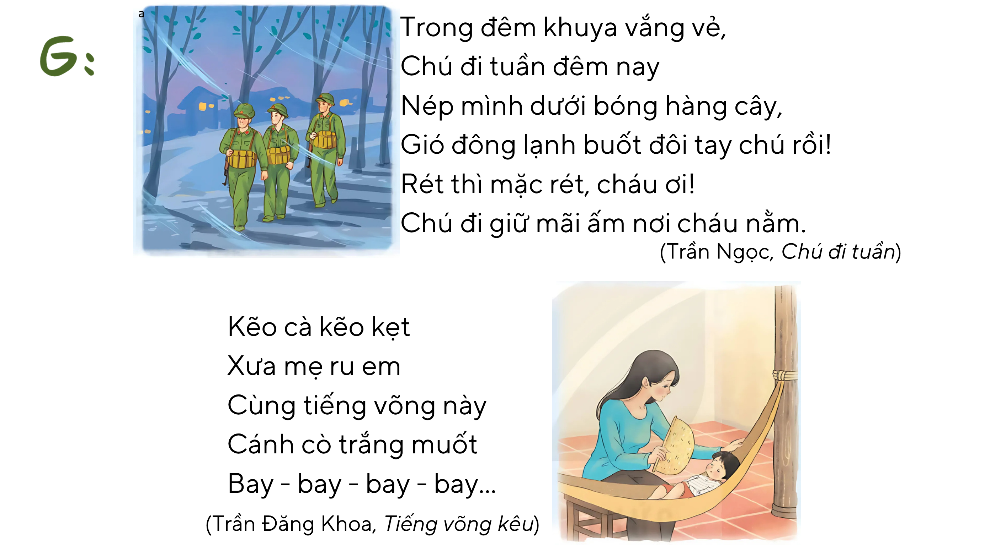
Đọc các bài thơ thể hiện vẻ đẹp cuộc sống.

Slide 4


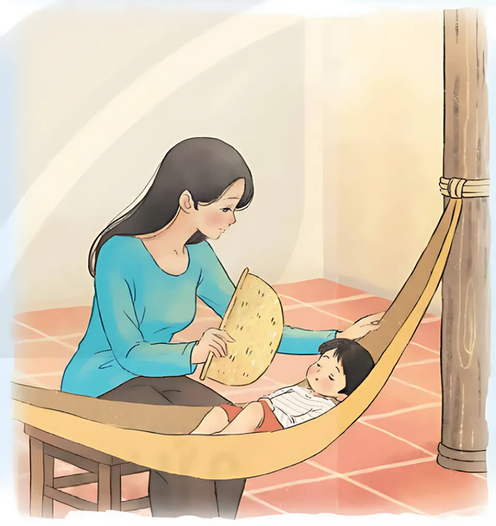

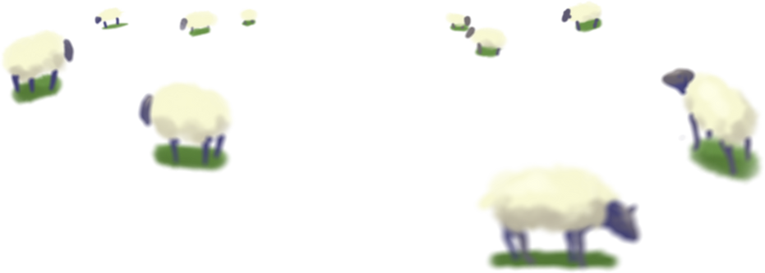
a
Trong đêm khuya vắng vẻ,
Chú đi tuần đêm nay
Nép mình dưới bóng hàng cây,
Gió đông lạnh buốt đôi tay chú rồi!
Rét thì mặc rét, cháu ơi!
Chú đi giữ mãi ấm nơi cháu nằm.
Đọc bài mẫu
(Trần Ngọc, Chú đi tuần)
Kẽo cà kẽo kẹt
Xưa mẹ ru em
Cùng tiếng võng này
Cánh cò trắng muốt
Bay - bay - bay - bay...
(Trần Đăng Khoa, Tiếng võng kêu)

Slide 5

Đọc các bài thơ thể hiện vẻ đẹp cuộc sống.
Chuẩn bị trong vòng 2-3 phút

Slide 6


Đọc các bài thơ thể hiện vẻ đẹp cuộc sống.

Slide 7

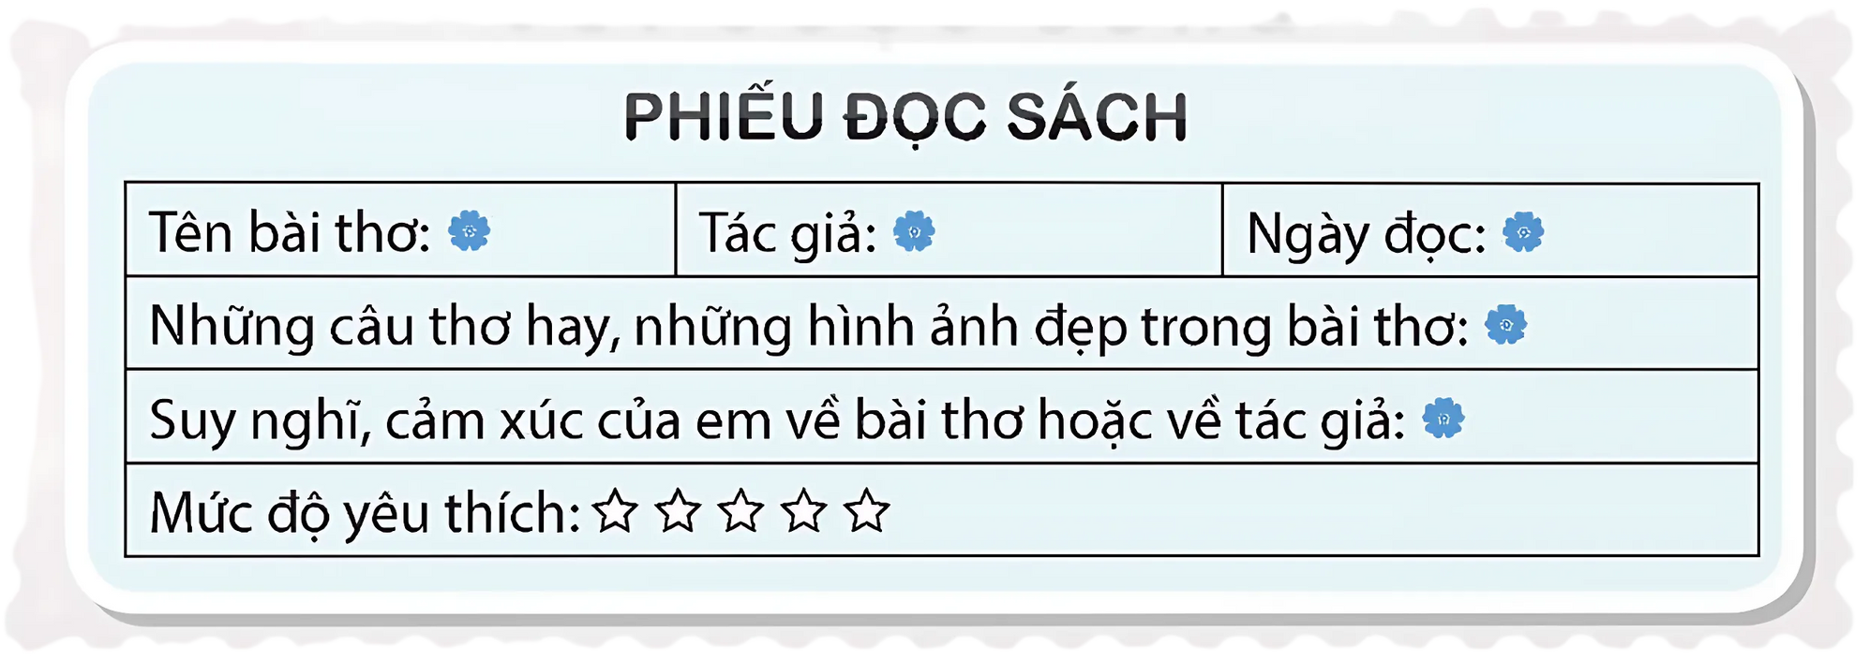

Viết phiếu đọc sách theo mẫu.

Slide 8



Slide 9


Chia sẻ với bạn về điều em yêu thích trong một bài thơ thể hiện vẻ đẹp cuộc sống.

Slide 10

Trao đổi với người thân về công việc của những người đang bảo vệ cuộc sống bình yên cho nhân dân.

